Slide 1







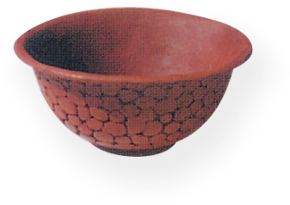
劳动教师教学用书配套教学课件 四年级上册
泥 碗

Slide 2


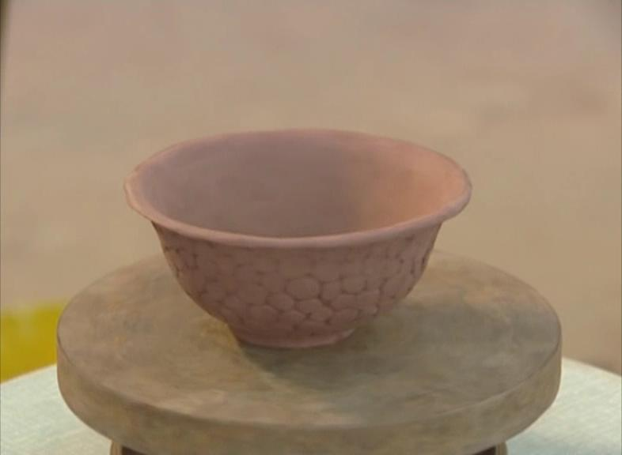
泥碗结构
碗体
碗足

Slide 3
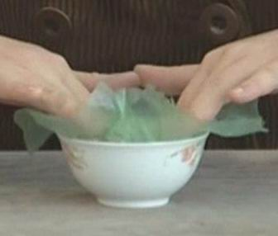
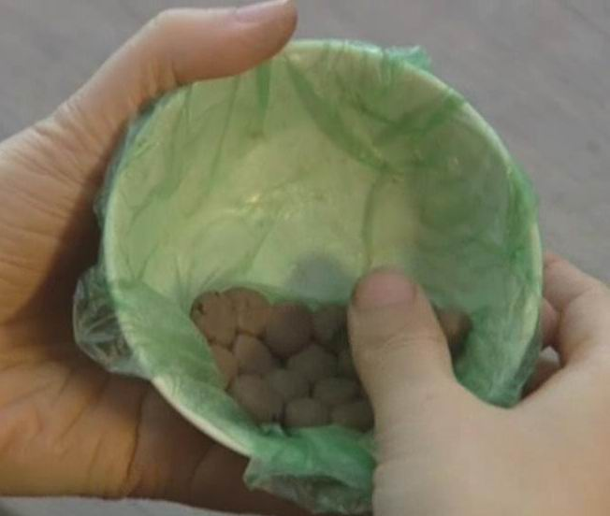
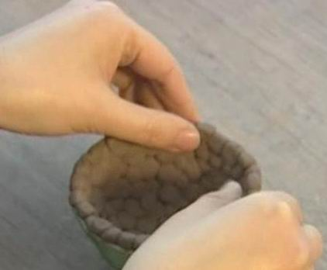
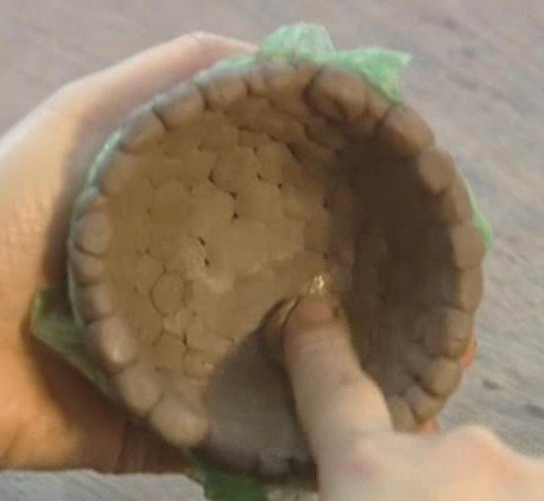
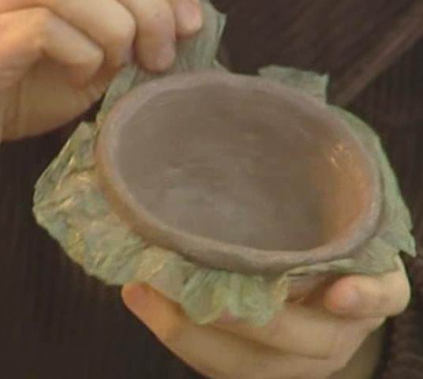
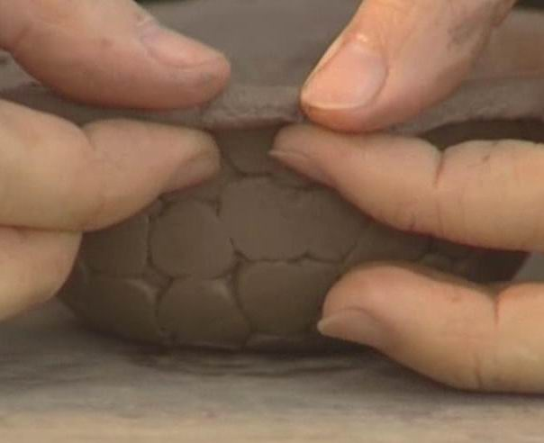
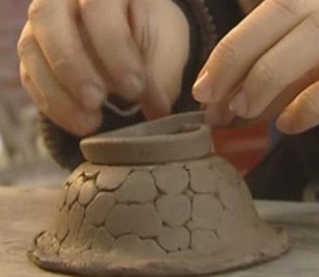
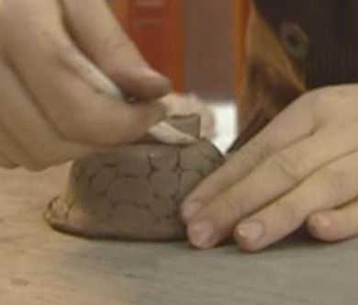
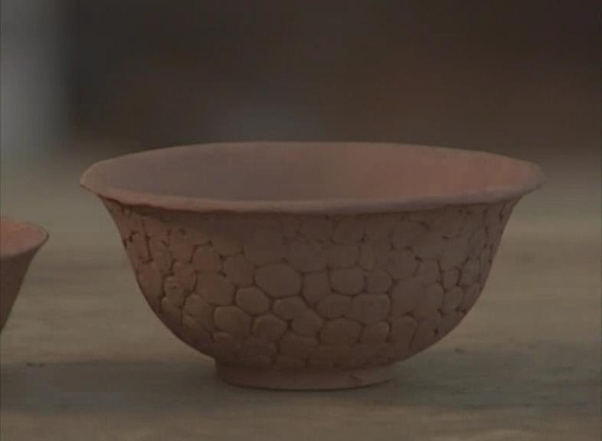
制作步骤
铺薄膜
贴压泥丸
调整泥丸
抹光内壁
取出泥碗
调整碗边
装上碗足
修整
完成

Slide 4
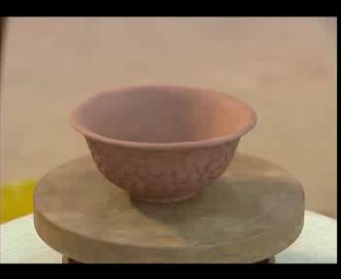
观看视频
制作中有哪些需要注意的地方？

Slide 5

实践体验
铺薄膜
贴压泥丸
调整泥丸
抹光内壁
取出泥碗
调整碗边
装上碗足
修整
完成

Slide 6
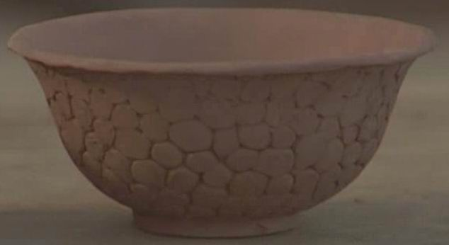



作品评价
制作泥碗大挑战

Slide 7
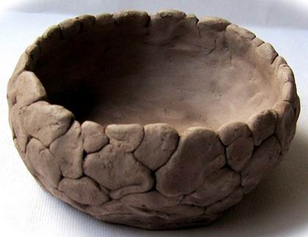
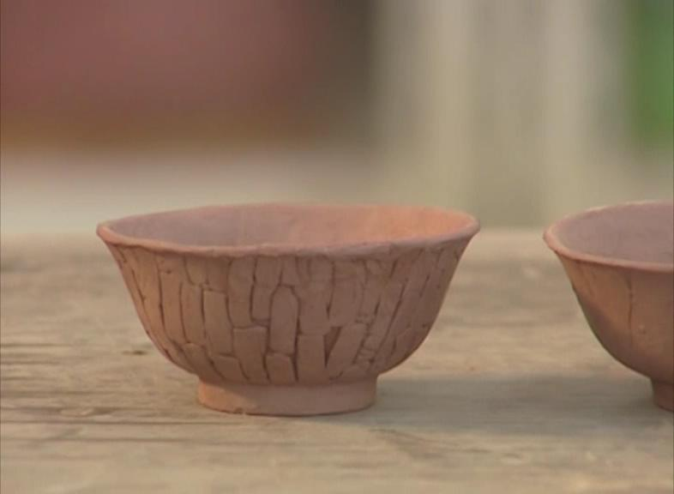
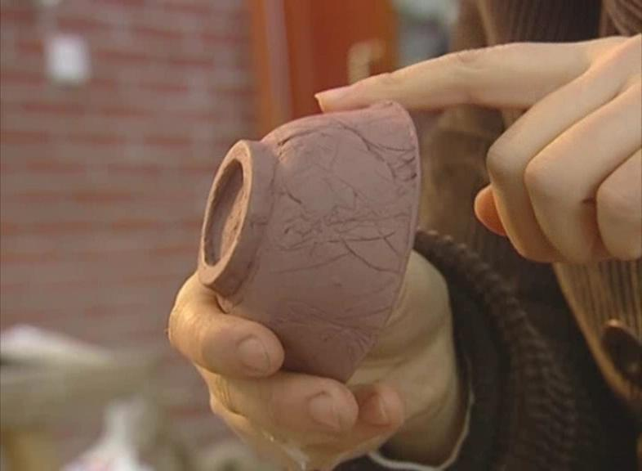
看一看

Slide 8
看一看

Slide 9


谢 谢 ！

